Slide 1
Aristides Saúde e Estética
42.731.917/0001-06
(82) 9.9970-3402
aristidesdigital.com
@clínica.aristides
Flor do Sertão
Cuidar para florescer
Programa de benefícios para nosso time de colaboradores

Slide 2
O que é o Flor do Sertão - Cuidar para florescer?
O Flor do Sertão é o programa de valorização dos nossos colaboradores, criado para cuidar de quem cuida com tanta dedicação.
Inspirado na força e na beleza que florescem no coração do Nordeste, o programa oferece uma rede de vantagens pensadas para o bem-estar físico, emocional e social do nosso time.
Com parcerias, descontos especiais e apoio em saúde, queremos que cada profissional da Aristides Saúde e Estética, sinta o reconhecimento e o carinho que merece — porque aqui, florescemos juntos.

Slide 3
Por que oferecemos o benefício?
O Brasil lidera o ranking global de distúrbios de ansiedade e fica em quinto lugar em diagnósticos de depressão.
1 de 3 brasileiros
sofre com distúrbios ligados à ansiedade, sono e alimentação.
93% dos trabalhadores afirmam que o bem-estar físico e emocional afetam a produtividade.

Slide 4
A seguir, os aliados que cuidam do nosso time:

Slide 5
O Gympass, agora é Wellhub é uma plataforma de bem-estar corporativo que oferece aos colaboradores acesso diário a mais de 25 mil academias, estúdios e parceiros de bem-estar, com uma única mensalidade. São mais de 700 modalidades, além de aulas virtuais com personal trainer, sessões de terapia, suporte nutricional e +40 apps parceiros — tudo conforme o plano escolhido.

Slide 6
Wellhub
Vantagens para nosso time

Slide 7
Wellhub
Durma bem e começe o dia melhor
Qualidade de sono
Monitoramento do sono, insights personalizados e orientação especializada para dormir melhor.
App premiados
O melhor aplicativo segundo a Forbes,
Sleep Cycle.

Slide 8
Wellhub
O Colaborador escolhe qual o plano cabe em seu bolso
Digital R$0
Starter | Basic | Basic+ | Silver | Silver+
R$35,90 | R$59,90 | R$89,90 | R$139,90 | R$189,90
2.600+ academİas | 9.100+ academİas | 14.300+ academİas | 19.900+ academİaS | 22.400+ academİas
42 apps | 46 apps | 48 apps | 54 apps | 54 apps
0s 10 melhores apps de autocuİdado
Destaques:
Destac¡qes:
Destaąues:
Trainiac
Sempre mais acessîvel
0s planos custam 30-60% menos do que uma mensalidade tradiciona I em academias.
Gold R$289,90
Gold+ R$399,90
Platinum R$539,90
Diamond R$674,90
Diamond+ R$699,90
25.500+ academİas
54 apps
27.000+ academİas
54 apps
27.500+ academİas
54 apps
27.600+ academİas
54 apps
27.600+ academİas
54 apps
Destaques:
Dœtaques:
Destaques:
Destaques:
Destaques:

Slide 9
Saiba tudo sobre o Wellhub

Slide 10
A Avus é uma plataforma de benefícios corporativos focada em saúde, que conecta os colaboradores a uma ampla rede de clínicas, laboratórios e profissionais com valores acessíveis e atendimento de qualidade.

Slide 11
AVUS
Vantagens para nosso time
Descontos em consultas médicas presenciais;
Descontos em Telemedicina com especialidades e Plantão 24 horas com Clínico Geral;
Medicina de apoio (fisioterapia, fonoaudiologia,
nutrição e psicologia);
Tratamentos odontológicos;
Exames laboratoriais e de imagem;
Descontos em medicamentos.

Slide 12
AVUS
Farmácias credenciadas

Slide 13
AVU S
Como aproveitar os descontos
em farmácias?
Para garantir descontos especiais, informe o CPF na unidade credenciada.
Os benefícios estarão disponíveis após
7 dias úteis da ativação do cadastro.

Slide 14
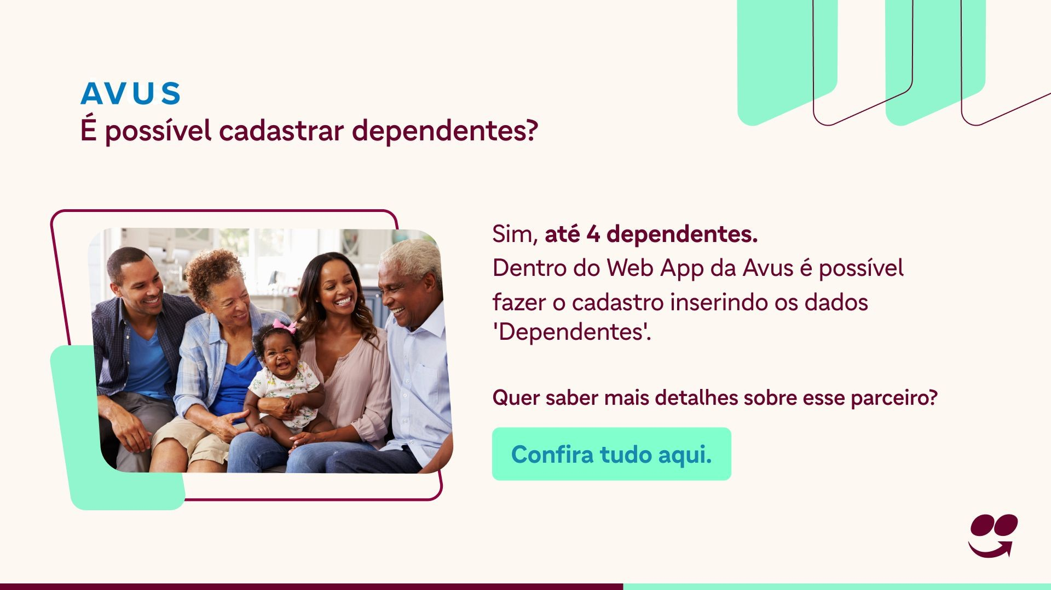
Acesse o app e descubra os benefícios

Slide 15
A Starbem é uma plataforma digital de saúde que conecta colaboradores a médicos, psicólogos e outros profissionais da área por meio de consultas online, com agendamento rápido e atendimento humanizado. Pelo app, é possível ter acesso a telemedicina 24h, orientação nutricional, saúde emocional, prescrição digital e muito mais — tudo pensado para facilitar o cuidado com a saúde no dia a dia, de forma acessível e sem burocracia.

Slide 16
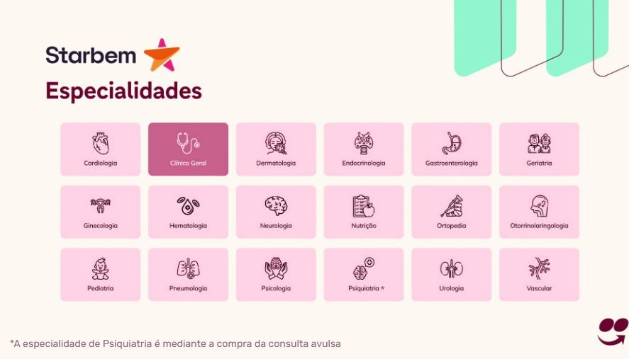
Starbem Especialidades

Slide 17
Starbem
Vantagens para nosso time
Incluso em nossa parceria:
2 consultas online por mês com Psicólogos;
1 consulta com Nutricionista.
1 consulta com Clínico geral ou Especialista Médico.
Atuação no Brasil e Canadá
+250 mil vidas/mês
+100 empresas clientes

Slide 18
Starbem
Cuidado humanizado para a famí\ia
Seu colaborador pode adicionar até 2 membros da família por apenas R$9,90

Slide 19
A OdontoPrev é uma plataforma de benefícios odontológicos que conecta os colaboradores a uma ampla rede de dentistas e clínicas, com atendimento de excelência e cobertura em todo o Brasil.

Slide 20
Odontoprev
Vantagens para nosso time
A Aristides Saúde e Estética paga parte do seu plano odontológico;
Você paga apenas R$ 14,37;
Coberturas:
Diagnóstico;
Radiologia;
Emergência;
Cirurgia;
Odontopediatria;
Prevenção
Endodontia;
Prótese dentária;
Periodontia;
Estética, entre outros

Slide 21
A Farmaderm é uma farmácia de manipulação que oferece soluções personalizadas em saúde e bem-estar, conectando colaboradores a produtos de alta qualidade, com atendimento humanizado e entrega em todo o estado de Alagoas.

Slide 22
Farmaderm
Vantagens para nosso time
Medicamentos e dermocosméticos manipulados com até 20% de desconto.

Slide 23
A Infortech é uma empresa especializada em assistência técnica e venda de produtos de informática, conectando colaboradores a soluções tecnológicas confiáveis, com atendimento ágil e suporte de excelência em toda a região.

Slide 24
Infortech
Vantagens para nosso time
10% de desconto em produtos e serviços.

Slide 25
O Club K é uma loja especializada em roupas e acessórios infantojuvenis, conectando colaboradores a moda de qualidade, com estilo, conforto e atendimento acolhedor para crianças e adolescentes de todas as idades.

Slide 26
Club K
Vantagens para nosso time
10% de desconto à vista;
5% de desconto no cartão.

Slide 27
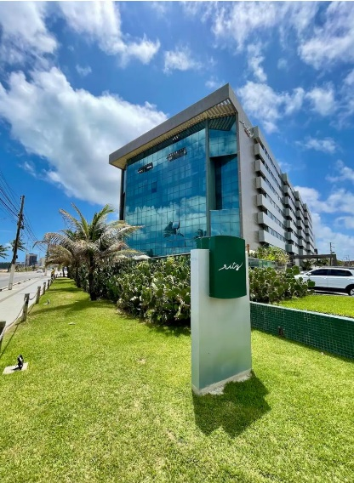
O Flat no Ritz, de propriedade da Eloísa Hernandez, é uma hospedagem charmosa à beira-mar, que conecta colaboradores a momentos de descanso e lazer com conforto, praticidade e uma vista privilegiada na orla de Maceió.

Slide 28
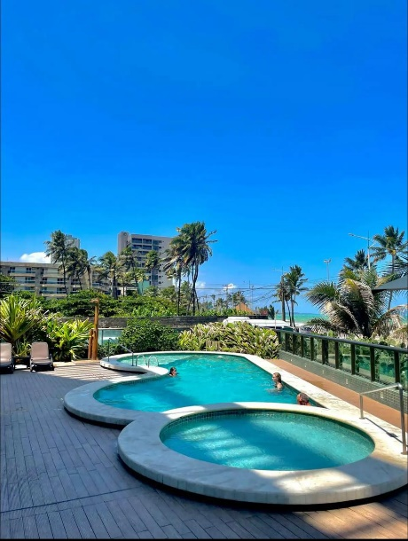
Flat no Ritz
Vantagens para nosso time
10% de desconto nas hospedagens;

Slide 29
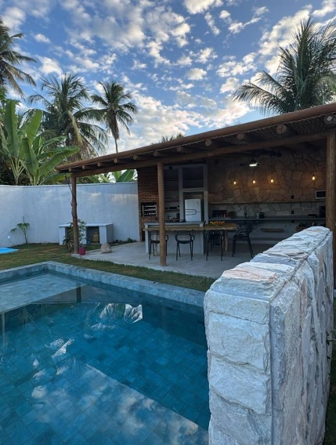
A Casa em São Miguel dos Milagres, de propriedade da Eloísa Hernandez, está a apenas 150 metros da praia e oferece um refúgio acolhedor e completo, conectando colaboradores a momentos de tranquilidade, lazer e contato com a natureza em um dos destinos mais encantadores do litoral alagoano.

Slide 30
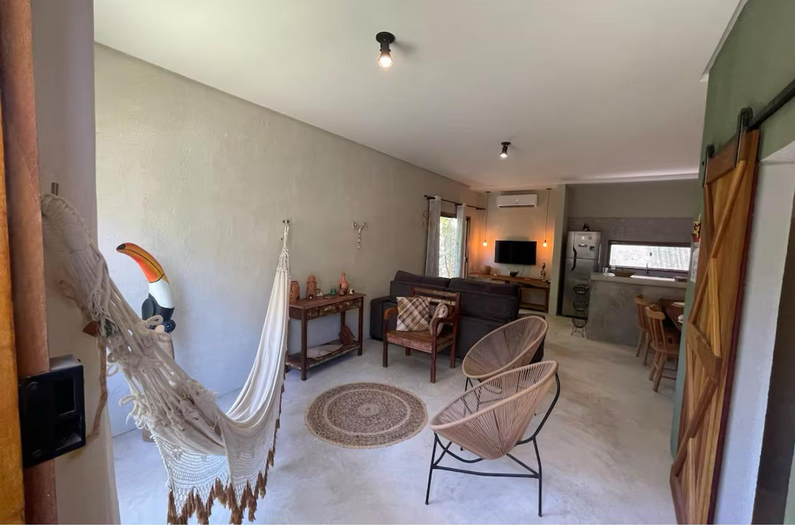
Flat no Ritz
Vantagens para nosso time
10% de desconto nas hospedagens;

Slide 31
A Casa em São Miguel dos Milagres, de propriedade da Eloísa Hernandez, está a apenas 150 metros da praia e oferece um refúgio acolhedor e completo, conectando colaboradores a momentos de tranquilidade, lazer e contato com a natureza em um dos destinos mais encantadores do litoral alagoano.

Slide 32
Flat no Ritz
Vantagens para nosso time
10% de desconto nas hospedagens;

Slide 33
A Casa em São Miguel dos Milagres, de propriedade da Eloísa Hernandez, está a apenas 150 metros da praia e oferece um refúgio acolhedor e completo, conectando colaboradores a momentos de tranquilidade, lazer e contato com a natureza em um dos destinos mais encantadores do litoral alagoano.

Slide 34
Casa em São Miguel dos Milagres
Vantagens para nosso time
10% de desconto nas hospedagens;

Slide 35
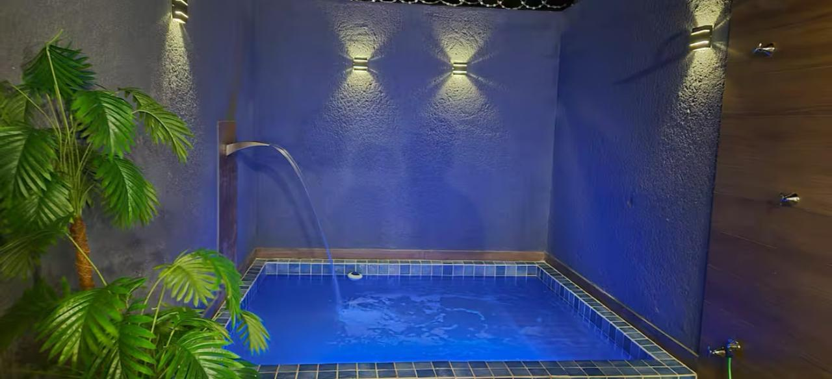
O Chalé Milagres do Mar, de propriedade do Leonardo Novais, é uma hospedagem charmosa e exclusiva no litoral norte de Alagoas, conectando colaboradores a experiências únicas de descanso, conforto e beleza natural em São Miguel dos Milagres.

Slide 36
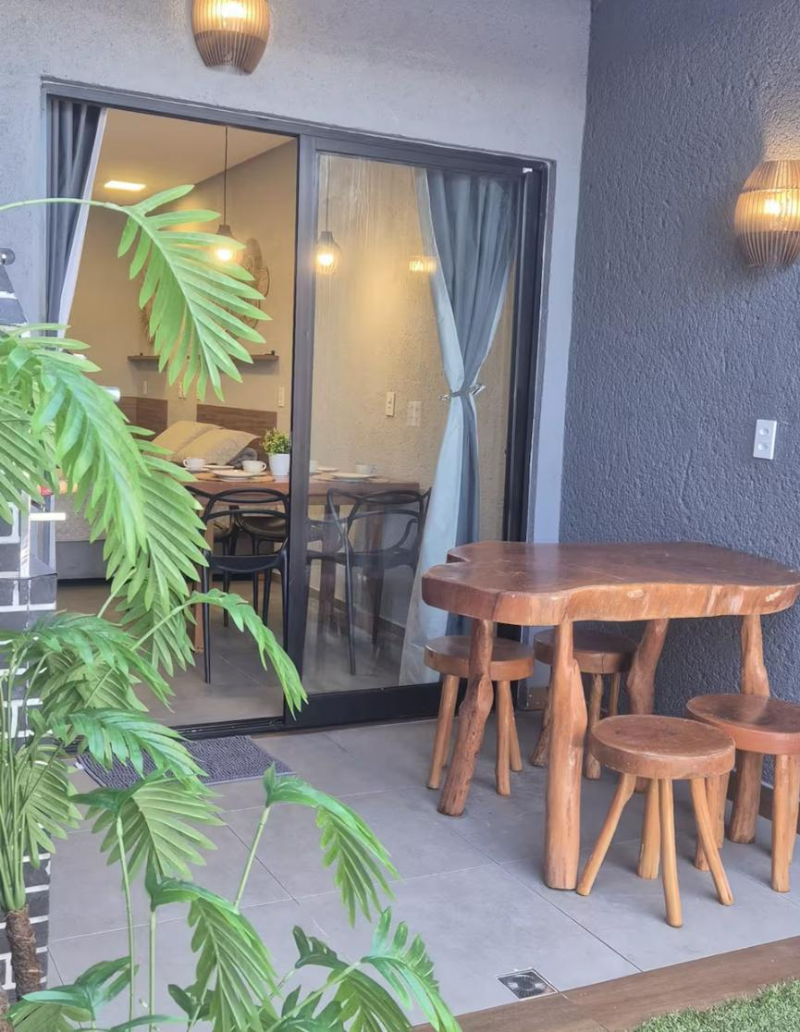
Chalé Milagres do Mar
Vantagens para nosso time
10% de desconto nas hospedagens;

Slide 37
GOSTOU?
É UMA HONRA
TER VOCÊ
EM NOSSO TIME

Slide 38
Aristides Saúde e Estética
42.731.917/0001-06
(82) 9.9970-3402
aristidesdigital.com
@clínica.aristides

